Slide 1
Středobabylonské období
(1594–1000 př. n. l.)

Slide 2
Prameny
královské nápisy (dedikační, stavební)
hospodářské, administrativní texty, dopisy, smlouvy
dekrety o darování půdy (kudurru)
málo textů (většina: 14.–13. stol.)
největší soubor: Nippur
pozdější texty:
  kroniky
  epické skladby (Nabukadnesar I.)

Slide 3
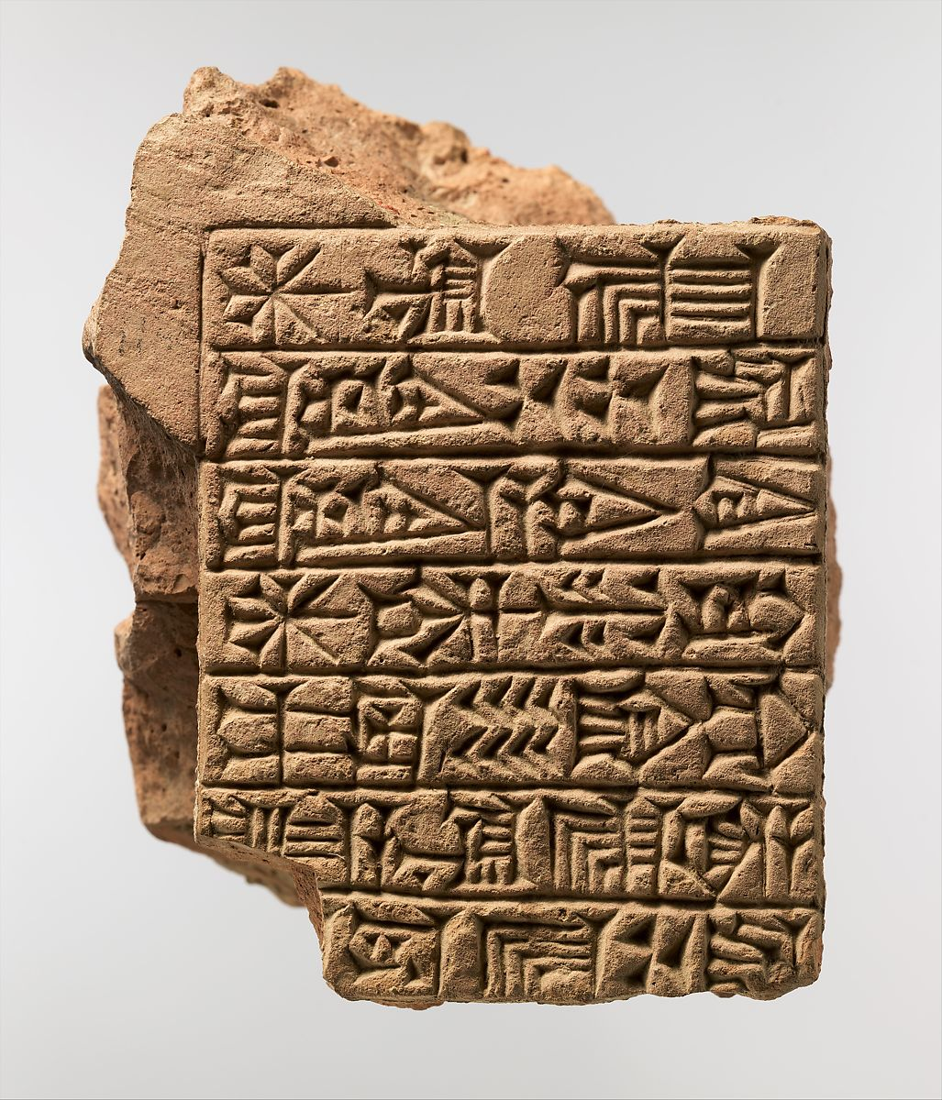
Politický vývoj
po pádu I. dynastie z Babylonu – téměř žádné prameny (16.–15. stol.)
politická fragmentace
Přímořská dynastie
  J Babylonie (Ur, Uruk)
  střední Babylonie (Nippur, Lagaš)
  S Babylonie (Kiš, Sippar)
kassitská dynastie (Babylon)

Slide 4
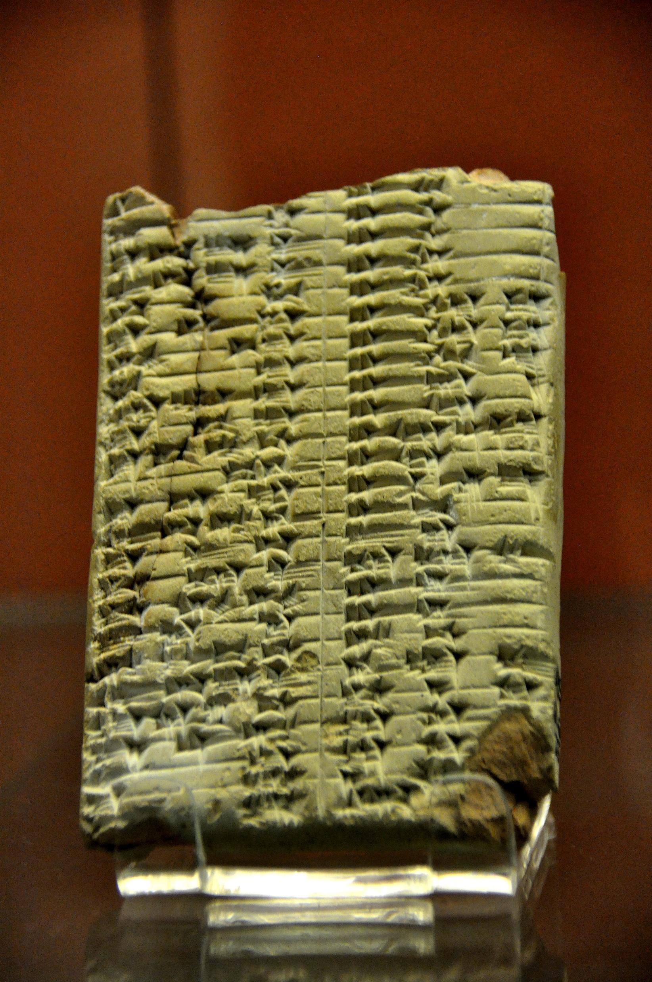
Kassité
původ: Írán
od 18. stol. pronikají na západ (Babylonie, střední Eufrat = Chana)
války (Samsu-iluna); usazují se v Babylonii (žoldnéři, sezónní pracovníci, hodnostáři…)
kassitština – nebyla zapisována; jen vlastní jména (osoby, božstva), výpůjčky (vojenství, chov a výcvik koní), slovníky

Slide 5
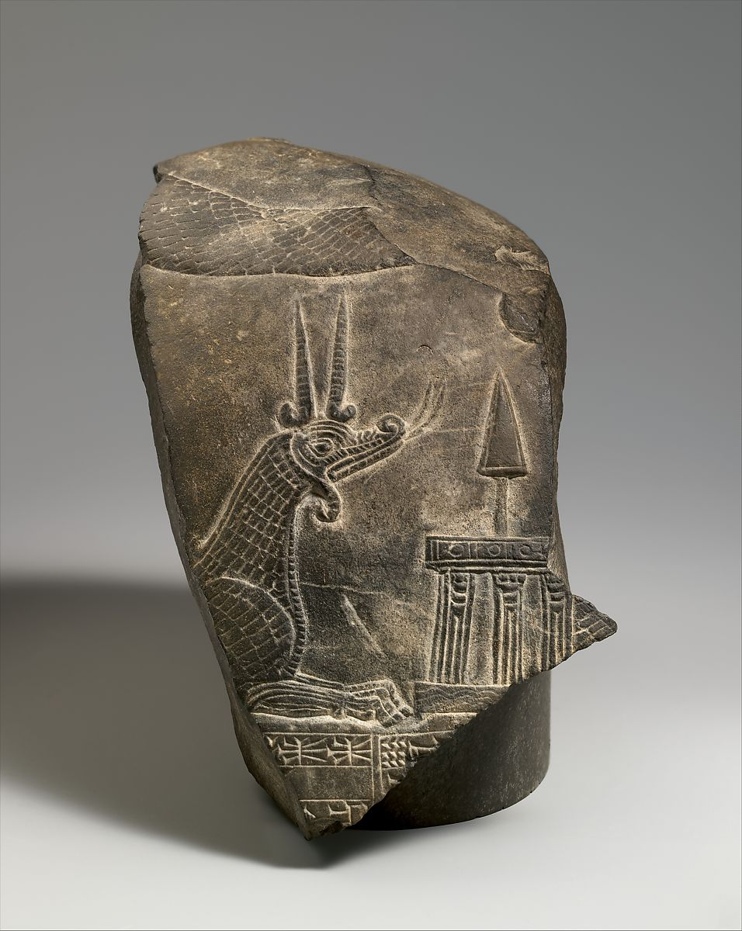
Kassitská Babylonie 1594–1400
16.–15. stol.: ovládli Babylon, rozšiřují své území (soupeření s Přímořskou dynastií)
Ulam-Buriaš (15. stol.): ovládl Přímoří
málo pramenů (jména a posloupnost králů)
po r. 1400: více textů

Slide 6
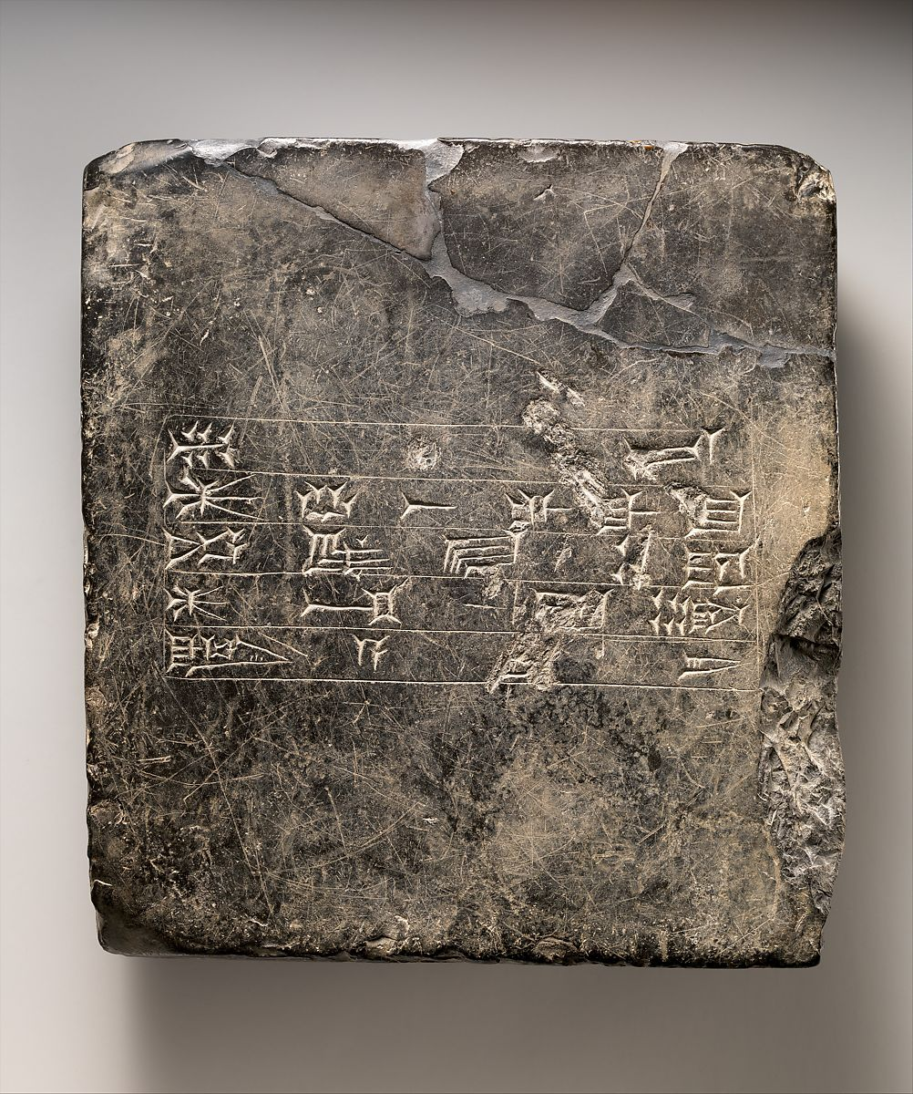
Kassitská Babylonie 1400–1155
ovládá Babylonii; Asýrie = vasalský stát (do r. 1350)
Perský záliv (písemné prameny – Bahrajn, Failaka)
titul „místodržitel Dilmunu“
kontakty s velmocemi (Egypt, Chetité, Mitanni) – diplomatické archívy (Amarna, Chattuša)

Slide 7
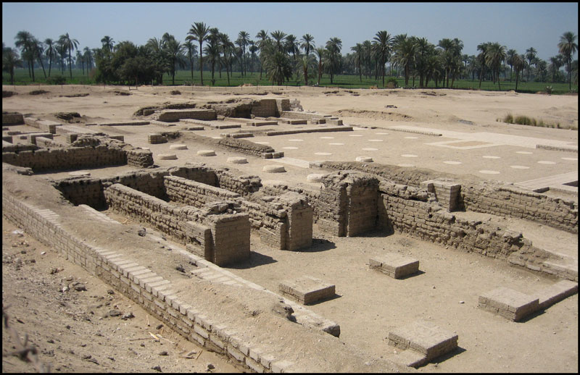
Mezinárodní vztahy: Amarna
Amarna: 300 km J od Káhiry
starověký Achetaton (Amenhotep IV. = Achnaton; 1348–1331)
diplomatická korespondence (Amenhotep IV. + Amenhotep III.; 1387–1348) + literární texty
jazyky: babylonština, asyrština, chetitština, churritština

Slide 8
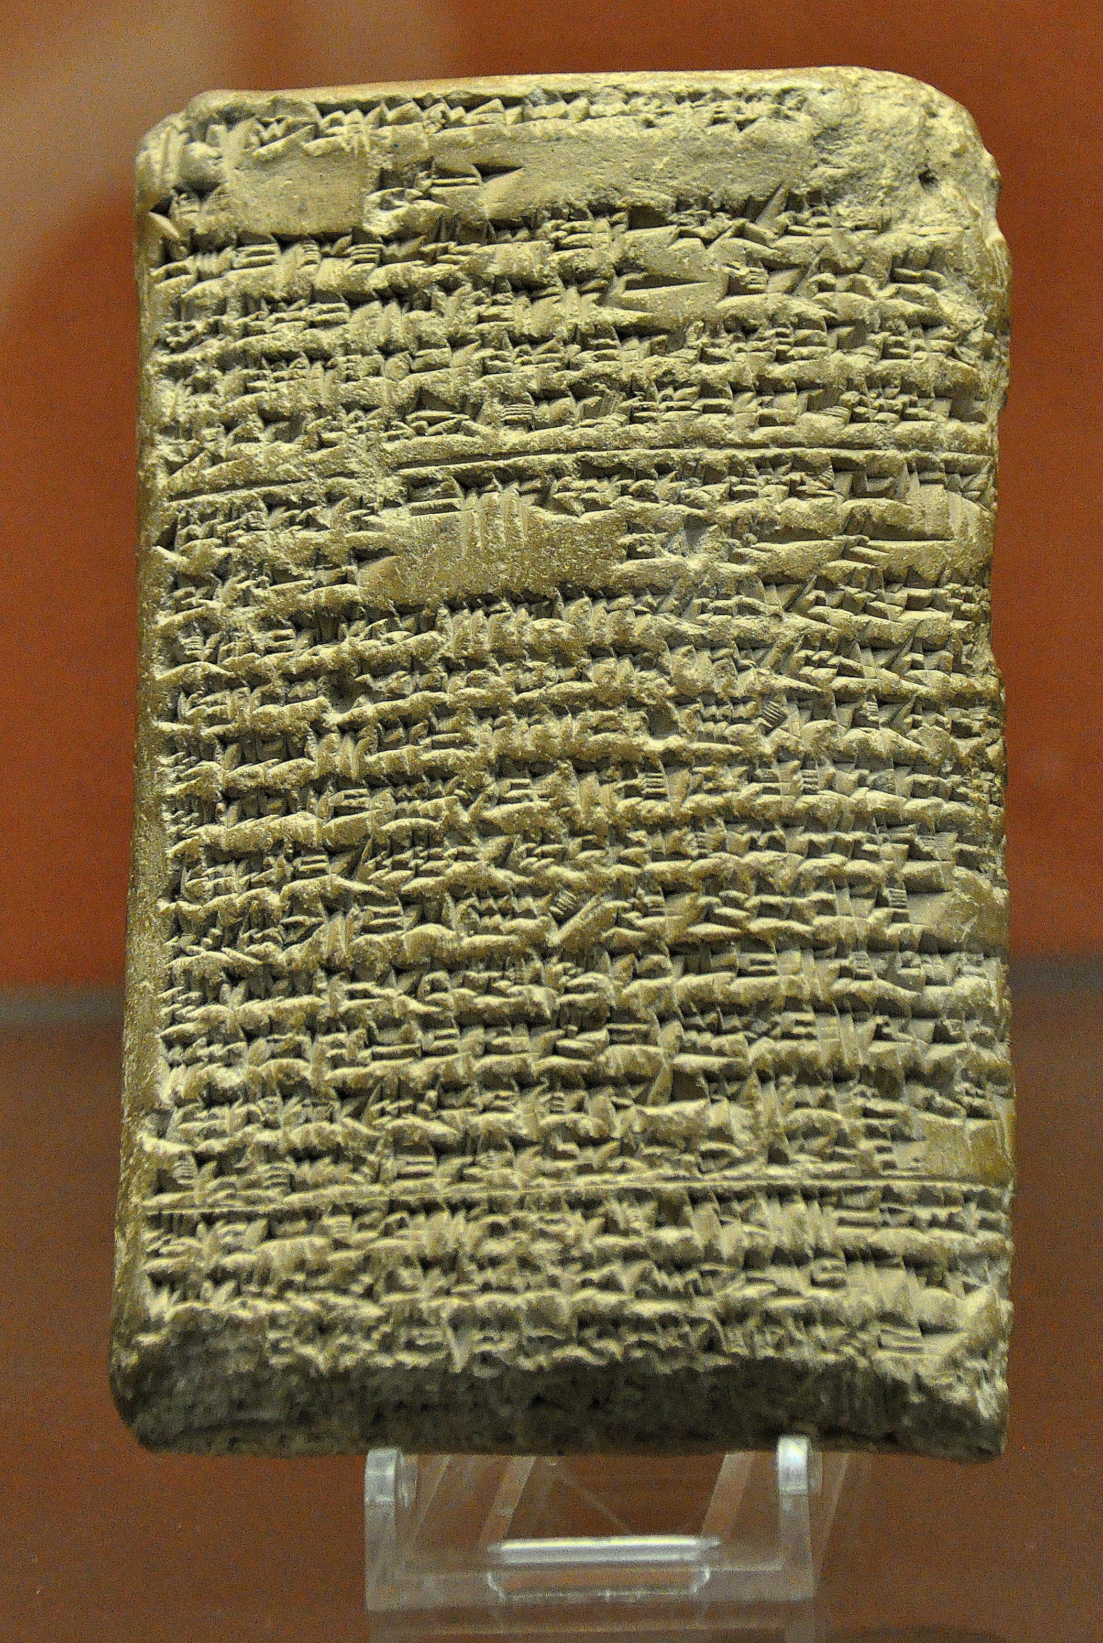
Mezinárodní vztahy: Amarna
dopisy:
  1) velmocenská korespondence
  2) vasalská korespondence
Kadašman-Enlil (1374–1360)
Burna-Buriaš II. (1359–1333)
velmoci: Egypt, Babylonie, chetitská říše, Mitanni, Alašija (Kypr), Arzawa, Asýrie
vasalové: státy v jižní Sýrii

Slide 9
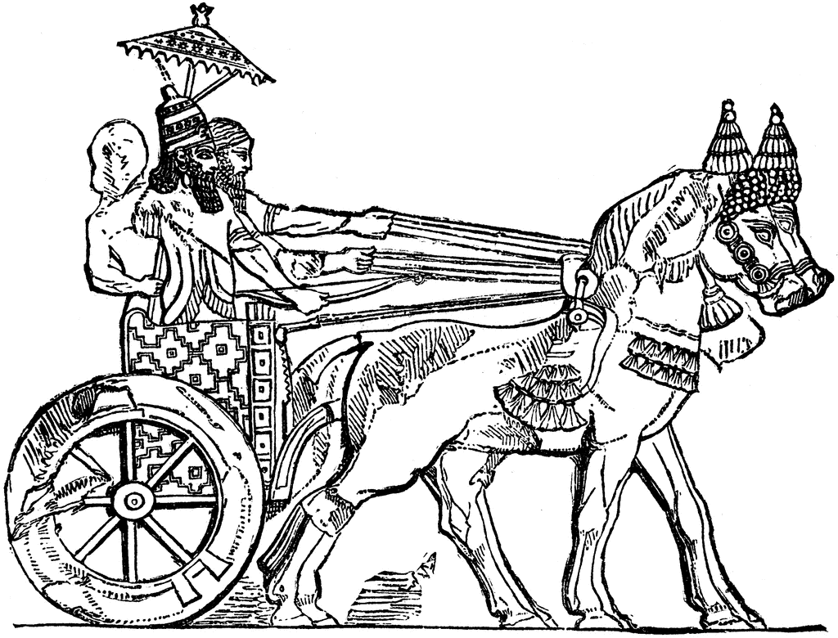
Vztahy mezi velmocemi
výměna darů
  BV → Egypt: koně, vozy, lapis lazuli
  Egypt → BV: zlato, slonovina, dřevo
dynastické sňatky (princezny z BV do Egypta)

Slide 10
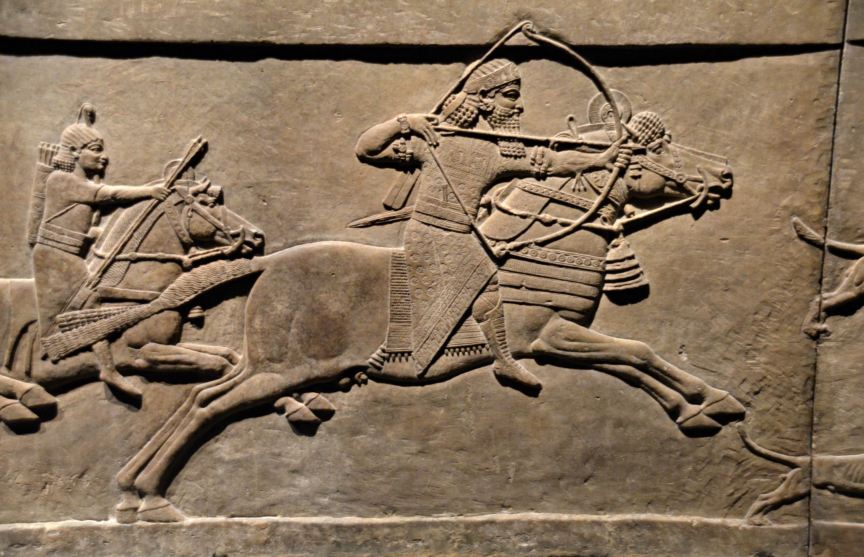
Války s Asýrií
od pol. 14. stol.: vzestup Asýrie
Asýrie navazuje kontakty s Egyptem: Aššur-uballit I. (1365–1330); Burna-Buriaš II. protestuje u Amenhotepa IV.
války: Tukultí-Ninurta I. (1244–1208) x Kaštiliaš IV. (1232–1225)
Babylonie přechodně obsazena; Mardukova socha odvezena
Tukultí-Ninurta zavražděn → obnovení nezávislosti

Slide 11
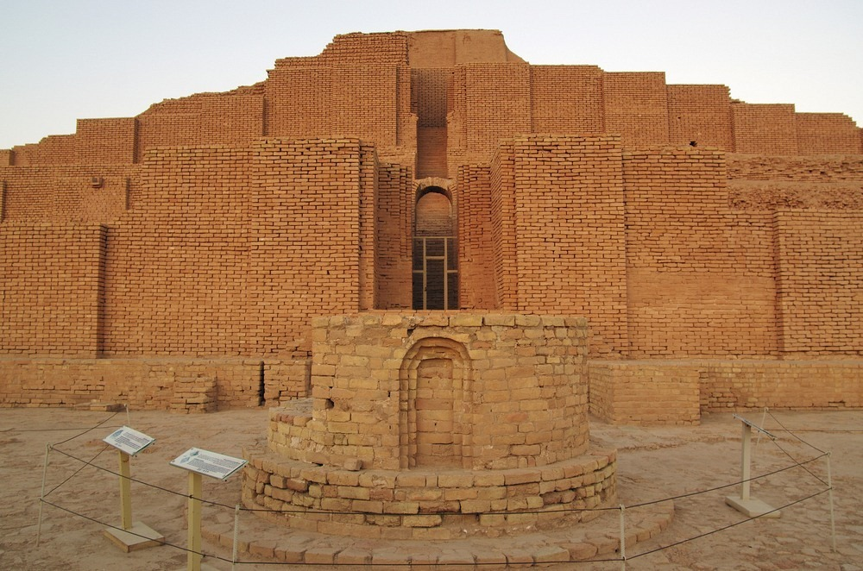
Konec kassitské vlády
1200: etnické přesuny; „mořské národy“; hlavně Syropalestina, Anatolie)
Babylonie ovlivněna jen nepřímo (přerušení kontaktů se západem) → ekonomické a politické oslabení
elamský vpád:
  Šutruk-Nahhunte (1185–1155): Chammu-rabiho stéla, Narám-Sínova stéla, Maništušuův obelisk
  Kutir-Nahhunte (1155–1150): svržení kassitského krále (Enlil-nádin-achché); odvezení Mardukovy sochy

Slide 12
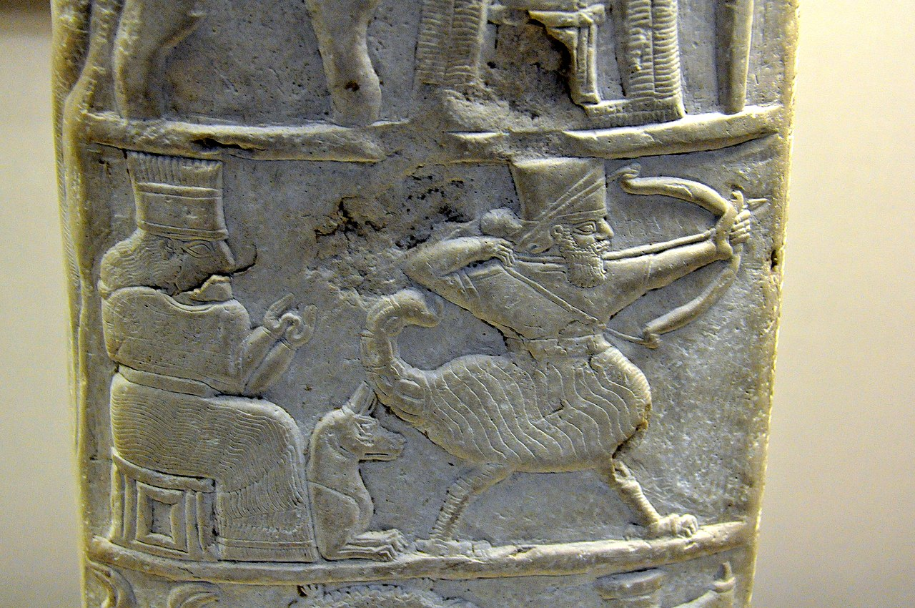
II. dynastie z Isinu (1154–1027)
Nabukadnesar I. (1126–1105)
války s Asýrií (Synchronistická kronika): Aššur-réš-išši I. (1132–1115)
tažení proti Elamu – dobytí Sús, získání Mardukovy sochy
→ epické skladby (většinou v Aššurbanipalově knihovně v Ninive)

Slide 13
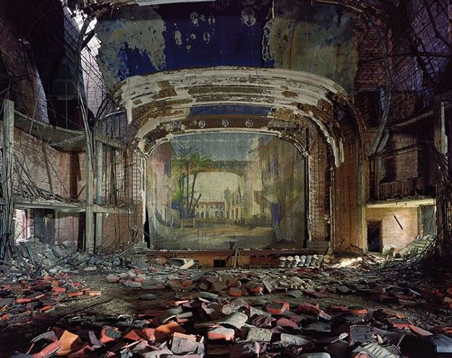
Úpadek babylonského státu
konec 2. tis. – pronikání kmenů ze západu (Aramejci, snad i Chaldejci)
ohrožení státu, ekonomická a politická destabilisace
Adad-apla-iddina (1069–1048): útoky proti městům (Sippar, Nippur, Dúr Kurigalzu)
Nabú-mukín-apli (979–944): 9 let se nekonaly novoroční slavnosti

Slide 14
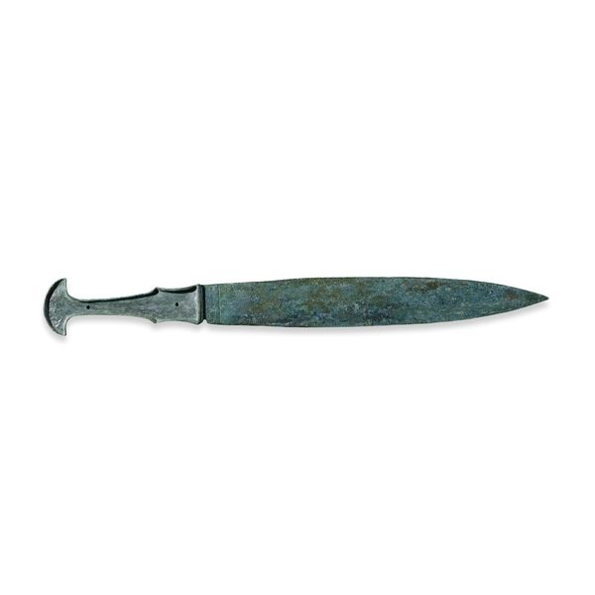
Materiální kultura: kovy
počátek doby železné: asi 1200 (technologické inovace); počátky ve V Středomoří (Kypr, Syropalestina)
Mesopotamie: málo dokladů (až v 1. tis. př. n. l.)
běžnější: bronz, měď
další kovy: stříbro, zlato, olovo

Slide 15
Materiální kultura: kámen
materiál: diorit, vápenec, alabastr, pískovec, basalt, polodrahokamy (karneol, tyrkys, lapis lazuli)
předměty: nástroje, zbraně, nádoby, sochy, stély, šperky, pečetidla

Slide 16
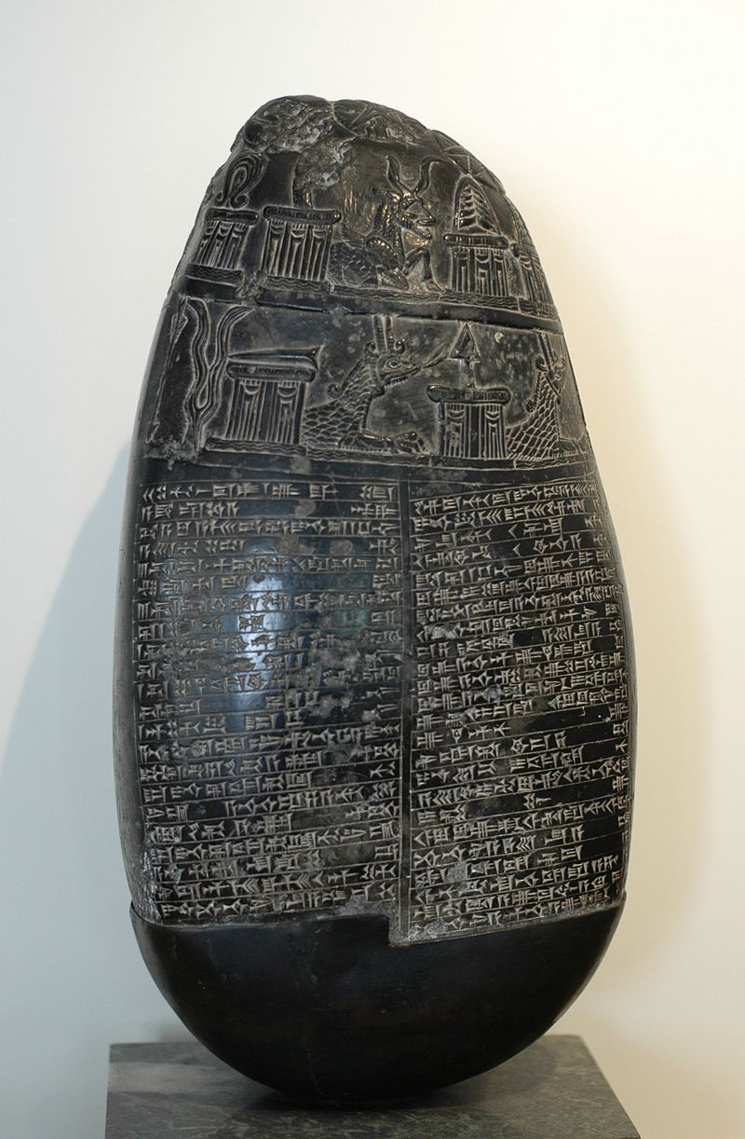
Stély kudurru
materiál: většinou diorit
darovací dekrety o půdě
dárce: král
příjemci: soukromé osoby (členové královské rodiny, hodnostáři), chrámy
horní část stél: reliéfy (symboly božstev)
většina: 12. stol.
  Meli-šipak (1186–1172)
  Marduk-apla-iddina I. (1171–1159)
většina: nalezena v Súsách (Elam)
také později (NB období; 1. tis.)

Slide 17
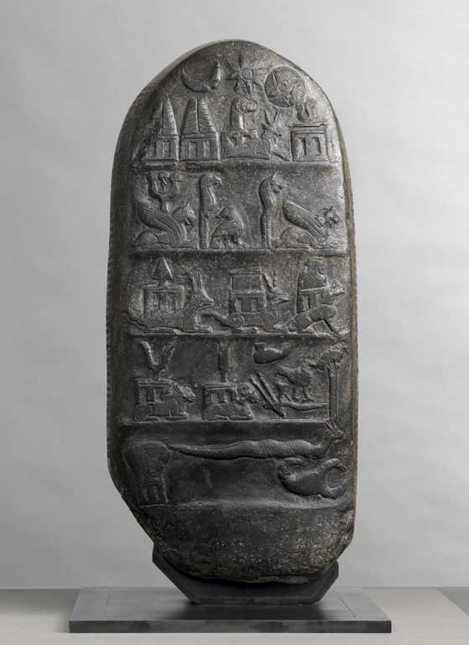
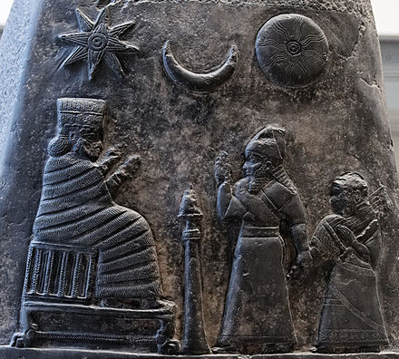
Stély kudurru

Slide 18
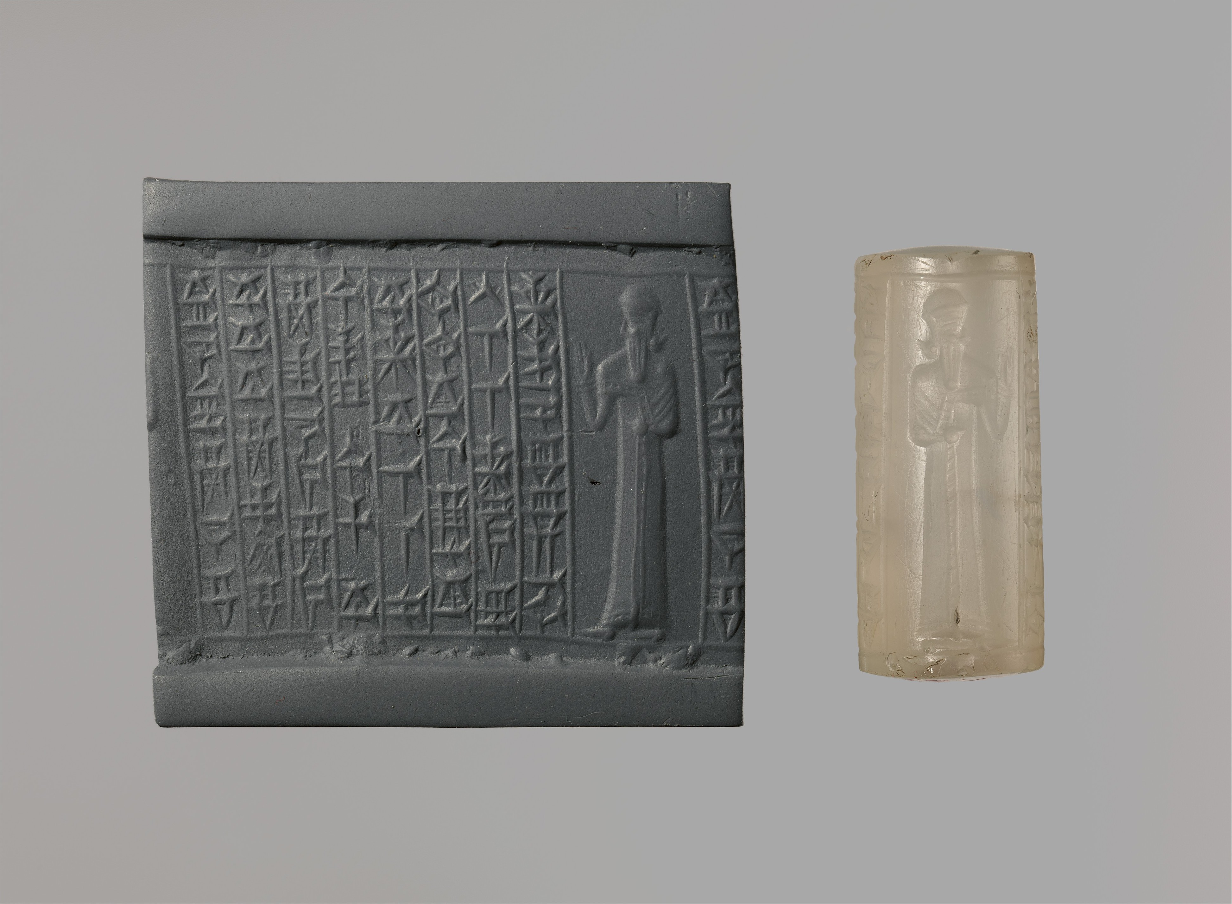
Pečetní válečky
materiál: většinou tvrdé kameny (achát, chalcedon, jaspis, hematit); méně často měkké kameny (vápenec, serpentin), vzácně lapis lazuli
motivy:
  prosebník (dlouhé nápisy – modlitby)
  mytologické scény (bohové, lidé, zvířata)
  II. dynastie z Isinu: rohatá zvířata, zápasící hrdina

Slide 19
Hlína: keramika
většinou na hrnčířském kruhu, nezdobená
inovace: glazura na povrchu nádob (2. pol. 2. tis.); také na plaketách, cihlách, hřebech, soškách

Slide 20
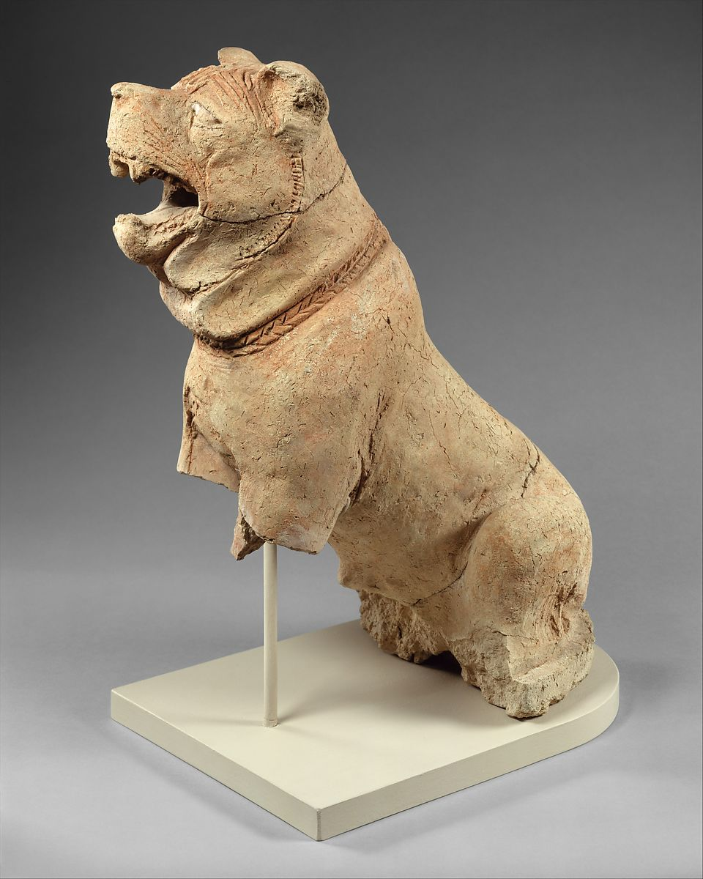
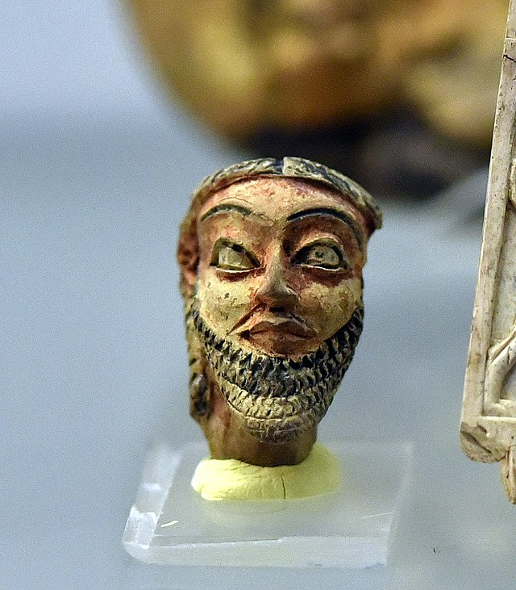
Hlína: sošky

Slide 21
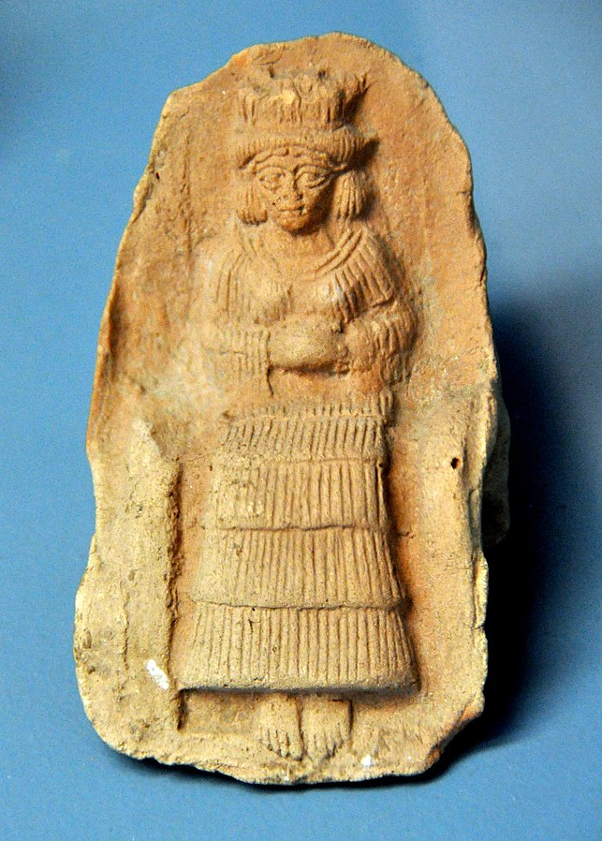
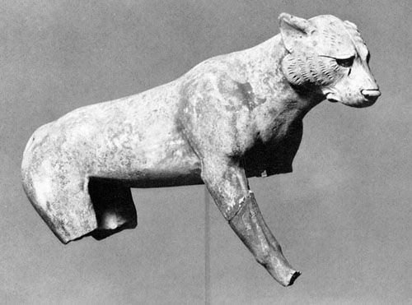
Hlína: sošky

Slide 22
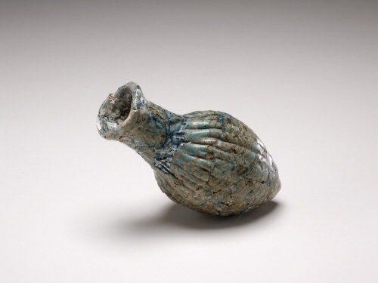
Sklo
sklo – často obsahuje příměsi (zabarvení)
předměty: skleněné destičky (mosaiky, intarsie), votivní zbraně, sošky, nádoby, šperky

Slide 23
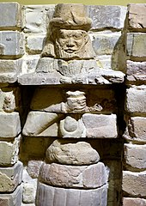
Architektura
méně dokladů než dříve
paláce, chrámy, obytné a hospodářské budovy
materiál: cihly (většinou nepálené)
inovace: reliéfy z tvarovaných cihel
  Ištařin chrám v Uruku (Kara-indaš; 15. stol.) – postavy bohů a bohyň (nádoby s tryskající vodou)

Slide 24
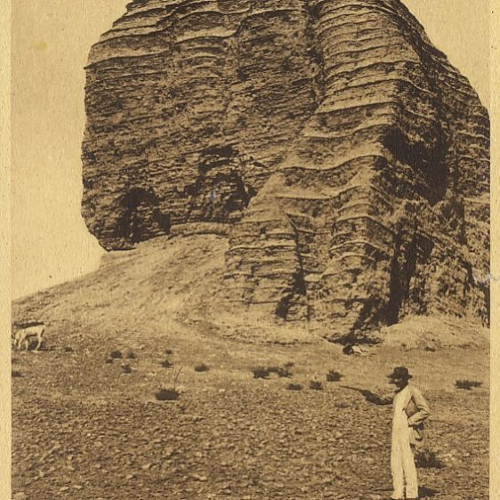
Architektura: Dúr Kuri-galzu
nové město: Dúr Kuri-galzu (Kuri-galzu I.; poč. 14. stol.)
asi 30 km Z od Bagdádu
zikkurrat (70 x 70 m; výška: 60 m)
na S: královský palác (9 ha), nástěnné malby

Slide 25
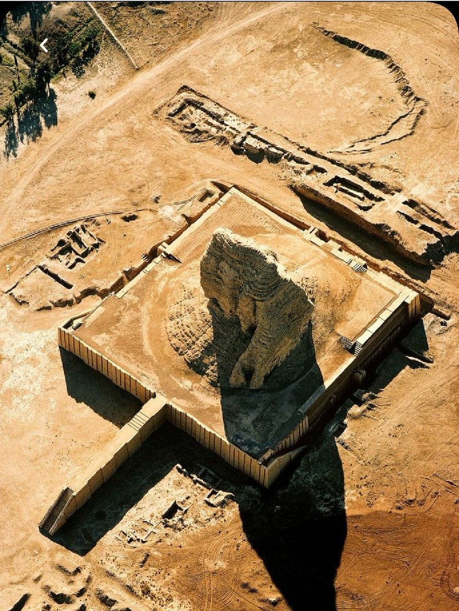
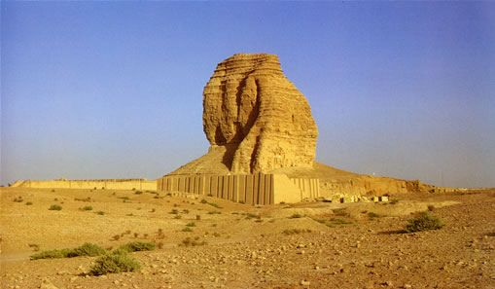
Architektura: Dúr Kuri-galzu

